Slide 1

BÀI GIẢNG GIẢI TÍCH 1
ĐẠI HỌC KINH TẾ QUỐC DÂN
Chương 5: PHÉP TOÁN TÍCH PHÂN
§1: Nguyên hàm và tích phân bất định

Slide 2
I. Một số khái niệm
F(x) được gọi là một nguyên hàm của hàm số f(x) trên một khoảng D nếu: F’(x) = f(x), ∀x ∈ D.
Một nguyên hàm bất kỳ của f(x) trên khoảng D có dạng:
F(x) + C, với C là một hằng số
Biểu thức F(x) + C gọi là tích phân bất định của f(x) trên D.
Ký hiệu: F(x) + C = ∫f(x)dx

Slide 3
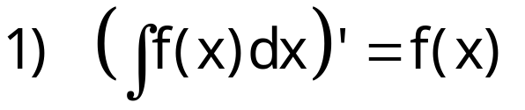
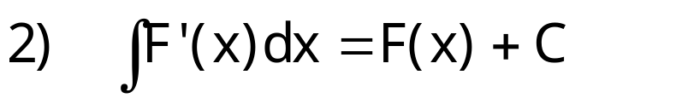
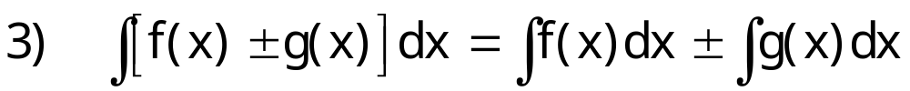
II. Các tính chất cơ bản của tích phân

Slide 4
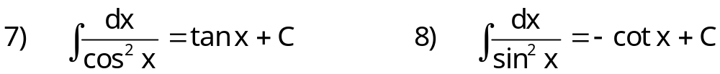
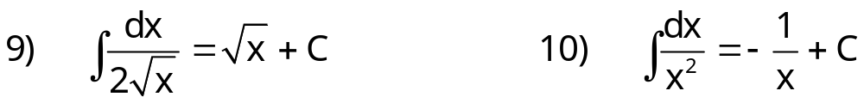
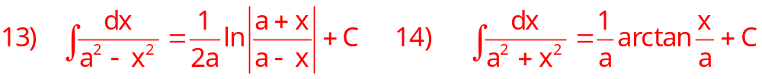
III. Các công thức tích phân cơ bản

